Slide 1
Технология LRS

Slide 2
1. Определение LRS
LRS — это электронный журнал с оценками, как в школе.
Tin Can отправляет всю информацию по материалу из различных платформ и источников:
«пользователь приступил к курсу», «завершил тест», «читает документ» и т.д.
Программа собирает, обрабатывает данные и отображает в виде отчета: «Антон сдал тест на 95 баллов из 100».

Slide 3
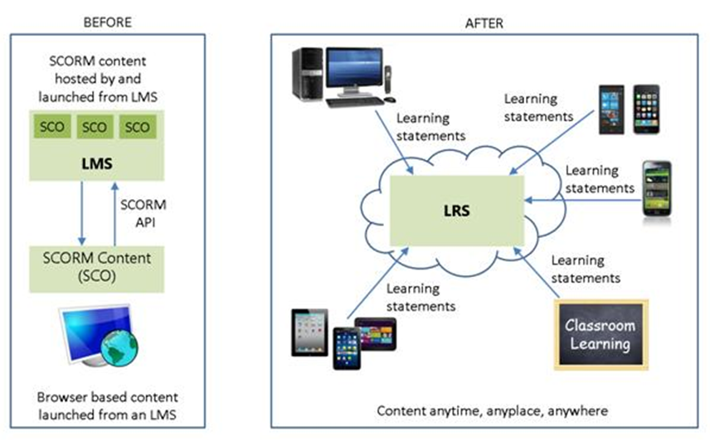
LRS получает от
Tin Can информацию
с компьютеров,
планшетов, смартфонов.
Также вы вручную можете
вносить дополнительные
данные во время очного
обучения

Slide 5
2. Особенности LRS
В LRS нельзя загрузить курс, составить программу обучения или протестировать сотрудников. Это инструмент аналитики. Его используют для сбора и анализа данных. LRS может быть отдельным сервисом или идти в составе системы дистанционного обучения.
произвольные учебные активности (Statement) отправляются системой (AP - Activity Provider) в систему учета активностей (LRS - Learning Record Store)
учебные активности можно как писать в LRS, так и извлекать из нее
нет ограничений по видам активностей, их структуре, способу генерации

Slide 6
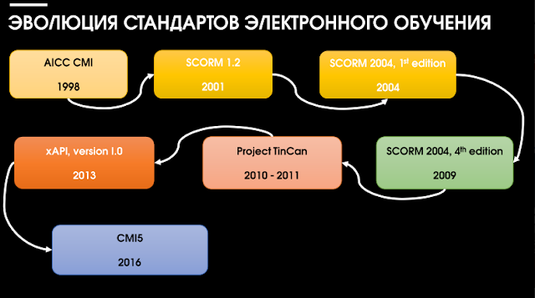
Cтандарты AICC, SCORM:
контент импортируется в LMS
в LMS формируется учебная сессия
LMS запускает учебный контент, передавая ему данные о пользователе и сессии
контент передает данные в LMS по протоколу обмена
Стандарт xAPI:
обучаемый выполняет учебную активность в некой системе
система (Activity provider) передает данные в LRS (Learning Record Store)
система управления обучением (LMS) может забрать данные из LRS

Slide 7
3.Сравнение LMS и LRS
LMS (Learning Management System) - автоматизированная система, управляет назначениями, рекомендациями, есть бизнес-логика обработки данных
LMS может включать в себя LRS
LRS (Learning Record Store) - база данных учебных активностей. Нет автоматизации учебного процесса, нет бизнес-логики обработки данных

Slide 8
Как решить, что вам нужно - LMS или LRS?
Если нужно только учитывать результаты обучения и анализировать эти результаты - это LRS.
Если существует бизнес-процесс обучения, которым нужно управлять:
назначать и переназначать,
формировать группы,
строить адаптивные программы,
проводить повторное обучение по итогам предыдущего,
комбинировать разные способы обучения, - значит, нужна LMS.
Программное обеспечение:
авторские средства с поддержкой xAPI: iSpring, Articulate Storyline, Adobe Captivate
авторское средство с поддержкой CMI5: iSpring
условно бесплатная LRS: http://cloud.scorm.com
условно бесплатная LRS: WT 3.5 DEMO (июль 2018)
бесплатная LRS ( для тех, у кого есть WebTutor): WT 3.5

